Slide 1
Xin chào tất cả các con!
Notes:
TK: VŨ HỒNG

Slide 2
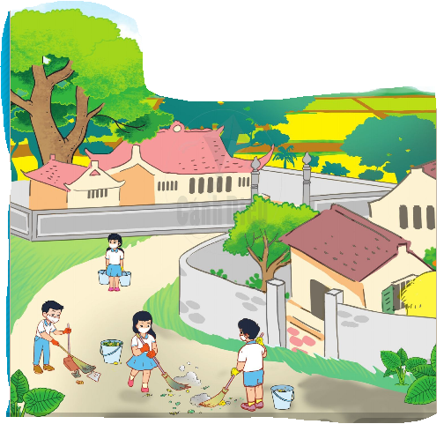
MỤC TIÊU:
Giới thiệu được với các bạn người thân về vẻ đẹp cảnh quan địa phương.
Nêu được thực trạng vệ sinh môi trường xung quanh.
Thực hiện được việc chăm sóc, bảo vệ cảnh quan xung quanh nơi mình sinh sống.
Thực hiện được một số công việc giữ gìn vệ sinh môi trường phù hợp với lứa tuổi.

Slide 3
01
SINH HOẠT DƯỚI CỜ
Notes:
TK: VŨ HỒNG

Slide 4
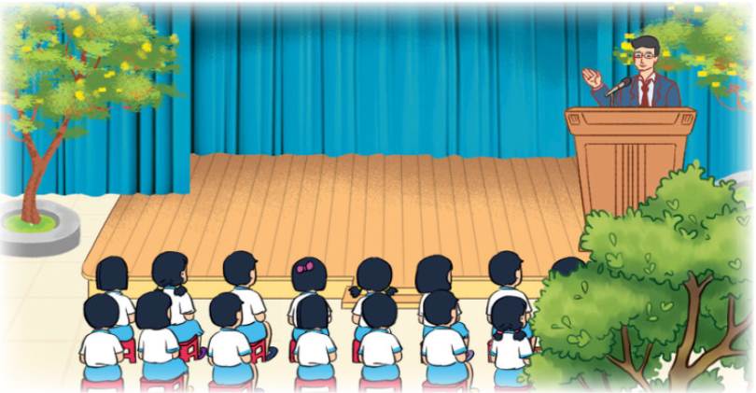
Phát động phong trào bảo vệ cảnh quan địa phương.
Hưởng ứng phong trào bảo vệ cảnh quan và sưu tầm tranh ảnh về địa phương em.
Notes:
TK: VŨ HỒNG

Slide 5
02
HOẠT ĐỘNG GIÁO DỤC
THEO CHỦ ĐỀ.
Notes:
TK: VŨ HỒNG

Slide 6
Cùng hát nào bạn ơi!
Notes:
TK: VŨ HỒNG

Slide 7
Bài 21: Bảo vệ cảnh quan địa phương.
Notes:
TK: VŨ HỒNG

Slide 8
Khởi động
Notes:
TK: VŨ HỒNG

Slide 9
Giới thiệu cảnh quan địa phương.
HĐ1:
Notes:
TK: VŨ HỒNG

Slide 10
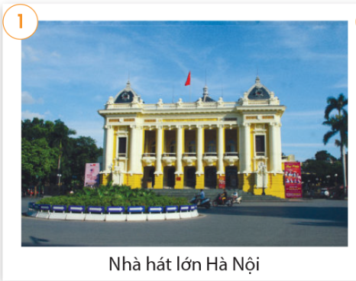
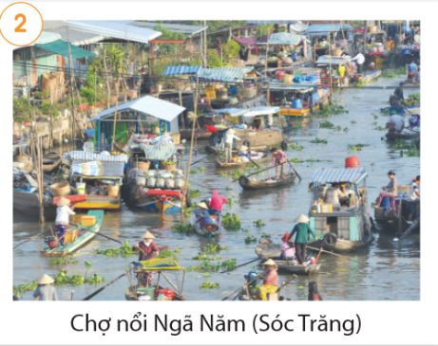
Trưng bày tranh ảnh về địa phương em.
Notes:
TK: VŨ HỒNG

Slide 11
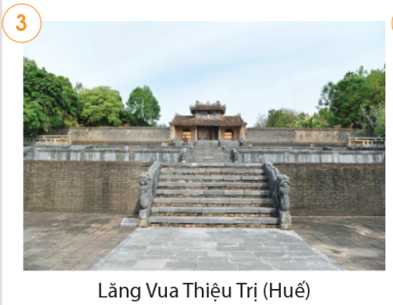
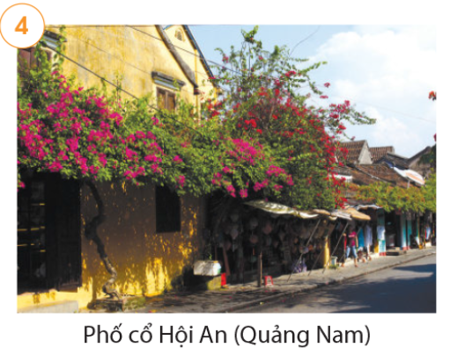
Trưng bày tranh ảnh về địa phương em.

Slide 12
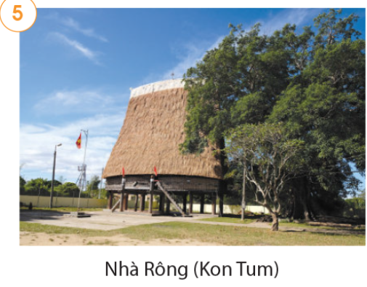
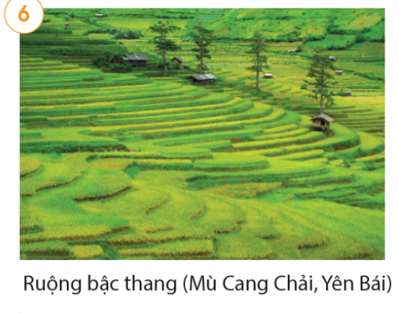
Trưng bày tranh ảnh về địa phương em.

Slide 13
Chia sẻ về cảnh quan địa phương qua các bức tranh, bức ảnh đó.

Slide 14
KẾT LUẬN:
Mỗi vùng miền trên đất nước Việt Nam thân yêu của chúng ta đều có rất nhiều cảnh quan đẹp. Môi cảnh quan có một vẻ đẹp riêng, thể hiện đặc trưng và những nét văn hoá riêng của từng vùng miền.

Slide 15
HĐ2:
Sáng tạo về bộ sưu tập tranh ảnh địa phương em.
Notes:
TK: VŨ HỒNG

Slide 16
Làm bộ sưu tập tranh ảnh về địa phương theo gợi ý sau:
Sắp xếp tranh ảnh đã sưu tầm.
Trang trí bộ sưu tập.
Đặt tên bộ sưu tập.
Làm việc nhóm đôi.

Slide 17
Chia sẻ bộ sưu tập.

Slide 18
KẾT LUẬN
Bộ sưu tập tranh ảnh về quê hương đã thể hiện tình yêu quê hương, đất nước của các em. Đồng thời, nó cũng cho thấy những ý tưởng sáng tạo tuyệt vời của các em. Hãy phát huy những điều đó nhé!

Slide 19
Củng cố.
Notes:
TK: VŨ HỒNG

Slide 20
Cùng bố mẹ người thân tìm hiểu một cảnh quan quê hương em.

Slide 21
03
SINH HOẠT LỚP
Notes:
TK: VŨ HỒNG

Slide 22
Xây dựng kế hoạch bảo vệ cảnh quan địa phương em.
HĐ3:
Notes:
TK: VŨ HỒNG

Slide 23
Xây dựng kế hoạch bảo vệ địa phương theo hướng dẫn thầy cô.
- Tên cảnh quan;
- Công việc sẽ làm;
- Thời gian thực hiện;
- Chuẩn bị dụng cụ và phân công nhiệm vụ;
- Mong muốn kết quả đạt được.

Slide 24
Chia sẻ kế hoạch bảo vệ cảnh quan địa phương.

Slide 25
HẸN GẶP LẠI
Notes:
TK: VŨ HỒNG

